Slide 1
Foundations for Analytics with Python 2
BigData Fintech 과정
파이썬 프로그래밍
김남형
This document is confidential and is intended solely for the use

Slide 2
흐름제어

Slide 3
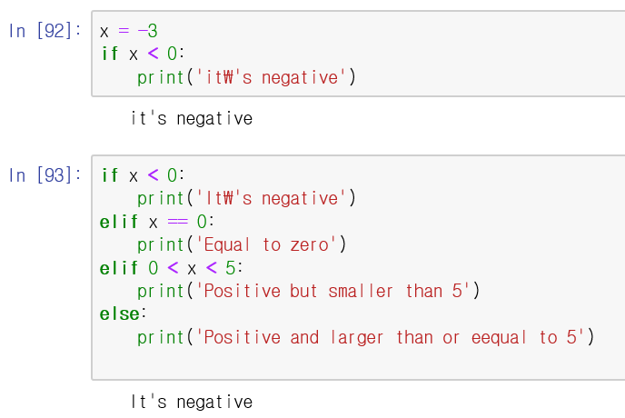
흐름제어
조건문 if, elif, else
조건을 검사하여 그 조건이 True일 경우 if 블록 내의 코드 수행

Slide 4
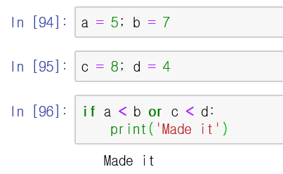
흐름제어
if, elif, else
and 나 or 함께 사용하면 왼쪽 부터 오른쪽 순으로 조건 검사

Slide 5
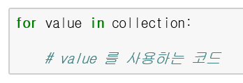
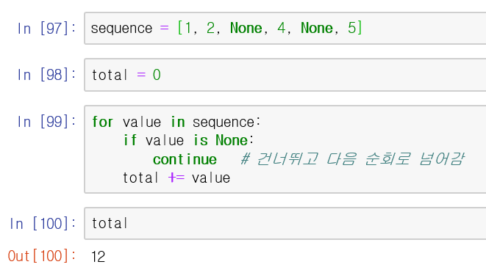
흐름제어
for 반복문
리스트나 튜플 같은 컬렉션이나 이터레이터 순회
기본문법은 다음과 같음
continue 예약어

Slide 6
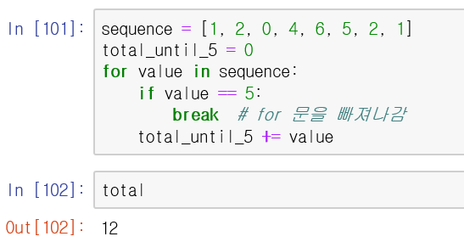


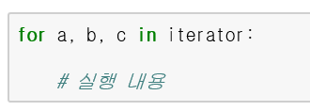
흐름제어
for 반복문
break 예약어
컬렉션의 원소나 이터레이터가 튜플이나 리스트 같은 순차적인 자료라면 for 반복문 안에서 여러 개의 변수로 꺼낼 수 있음

Slide 7
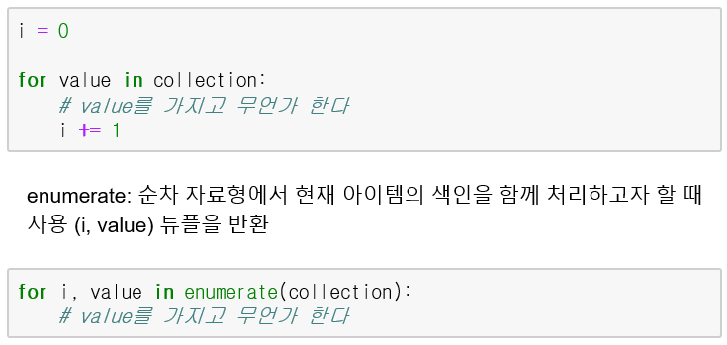

흐름제어
내장 순차 자료형 함수
enumerate

Slide 8
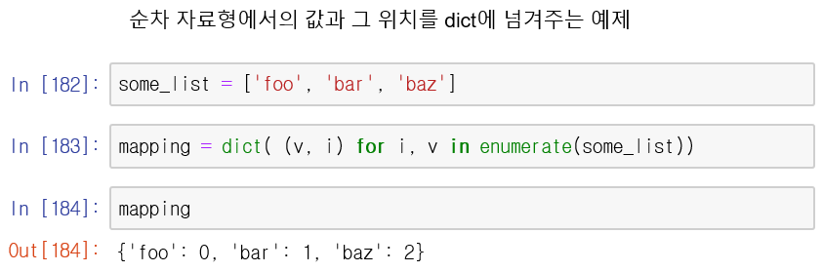
흐름제어
내장 순차 자료형 함수
enumerate

Slide 9
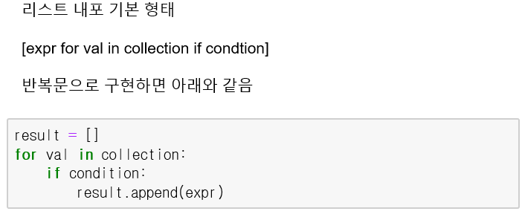

흐름제어
리스트 내포, 사전 내포, 세트 내포
리스트 내포(리스트 컴프리헨션)
파이썬 언어에서 제공하는 기능 중 가장 사랑받는 기능
간결한 표현으로 새로운 리스트 만들 수 있음

Slide 10
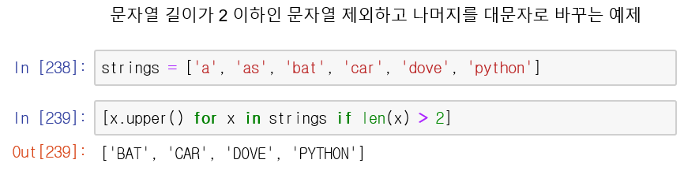
흐름제어
리스트 내포, 사전 내포, 세트 내포
리스트 내포

Slide 11
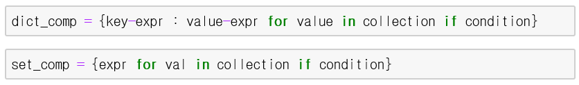
흐름제어
리스트 내포, 사전 내포, 세트 내포
사전과 세트에 대해서도 리스트 내포와 같은 방식 적용 가능

Slide 12
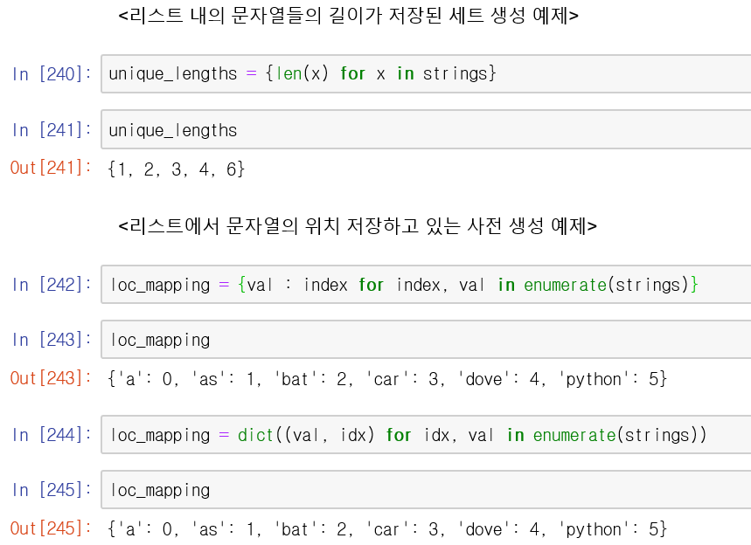
흐름제어
리스트 내포, 사전 내포, 세트 내포

Slide 13
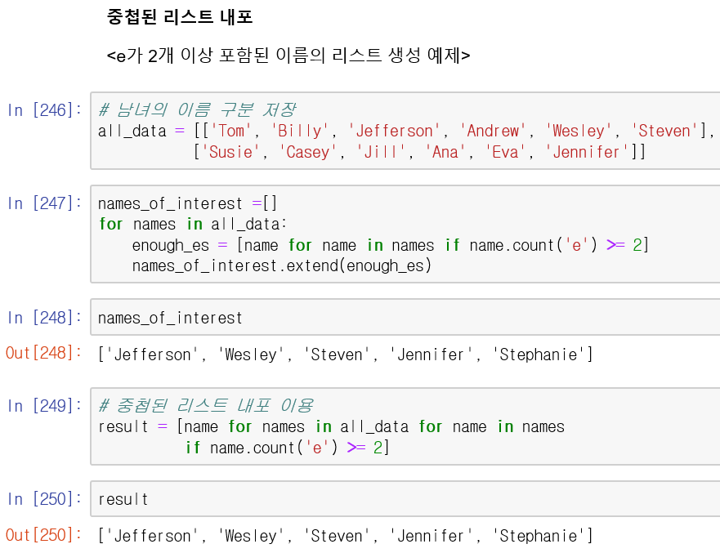
흐름제어
리스트 내포, 사전 내포, 세트 내포

Slide 14
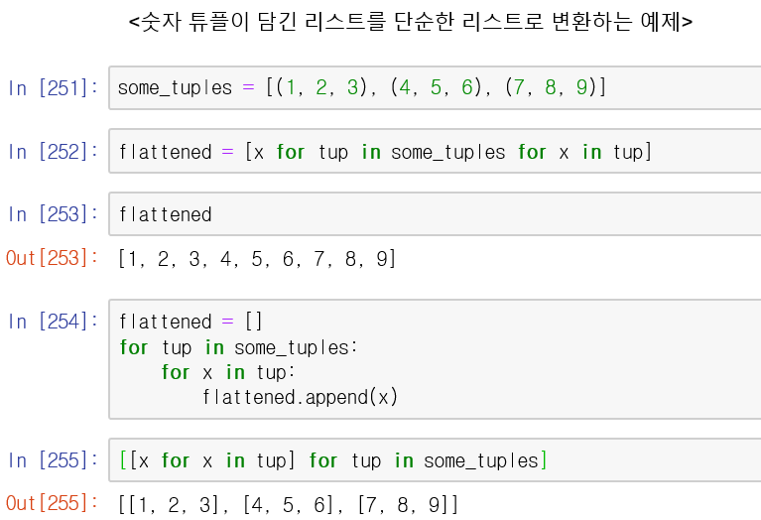
흐름제어
리스트 내포, 사전 내포, 세트 내포

Slide 15
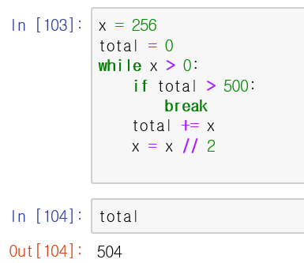
흐름제어
while 반복문
조건을 명시하고 해당 조건이 False가 되거나 break문을 사용해서 명시적으로 반복을 끝날 때까지 블록 안의 코드 수행

Slide 16
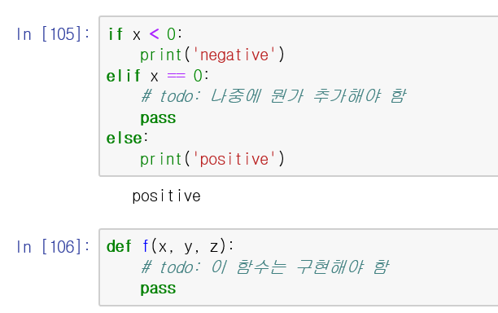
흐름제어
pass
아무 것도 하지 않음을 나타냄

Slide 17
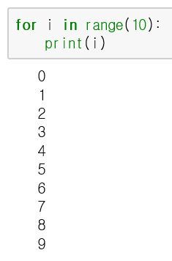
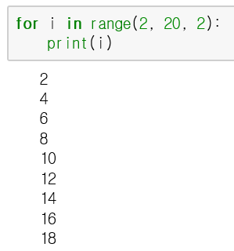
흐름제어
range
연속된 정수의 리스트 생성: range(stop) 또는 range(start, stop[, step])

Slide 18
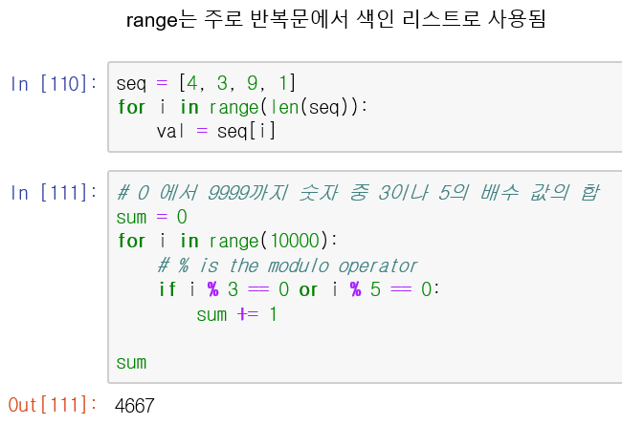

흐름제어
range

Slide 19
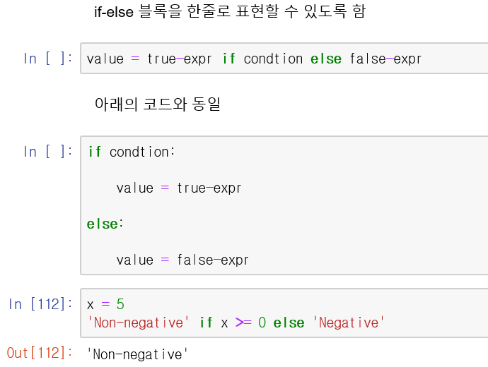
흐름제어
삼단 표현

Slide 20
함수

Slide 21
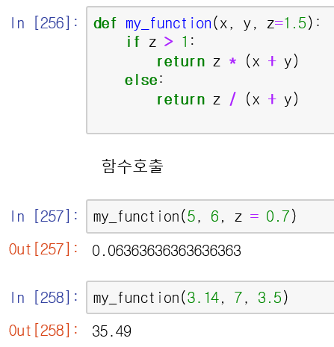
함수
코드를 재사용하고 조직화하기 위한 가장 중요한 수단
def 예약어로 정의
return 예약어 사용해서 값을 반환
return 문이 몇 개가 되든 상관없음
함수 블록이 끝날 때까지 return 문이 없다면 None이 반환
def 함수이름(매개변수):
수행할 문장1
수행할 문장2
…

Slide 22
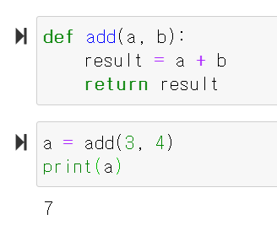
입력값과 결괏값에 따른 함수의 형태
일반적인 함수
사용방법
결괏값을 받을 변수 = 함수이름(입력인수 1, 입력인수 2, …)
def 함수이름(매개변수):
수행할 문장1
수행할 문장2
…
return 결괏값

Slide 23
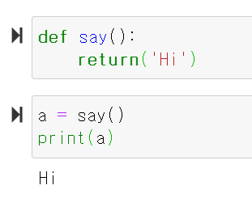
입력값과 결괏값에 따른 함수의 형태
입력값이 없는 함수
사용방법
결괏값을 받을 변수 = 함수이름()
def 함수이름():
수행할 문장1
수행할 문장2
…
return 결괏값

Slide 24
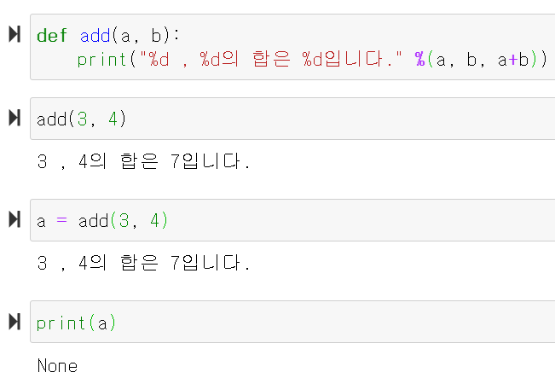
입력값과 결괏값에 따른 함수의 형태
결괏값이 없는 함수
사용방법
함수이름(입력인수 1, 입력인수 2, …)
def 함수이름(매개변수):
수행할 문장1
수행할 문장2
…

Slide 25
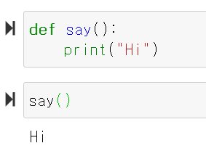
입력값과 결괏값에 따른 함수의 형태
입력값도 결괏값도 없는 함수
사용방법
함수이름()
def 함수이름():
수행할 문장1
수행할 문장2
…

Slide 26
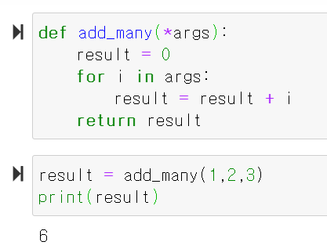
입력값의 수가 미정일 때
매개변수 부분이 *매개변수로 변경
def 함수이름(*매개변수):
수행할 문장1
수행할 문장2
…

Slide 27
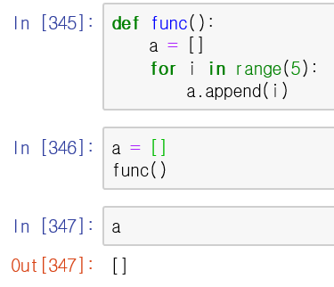
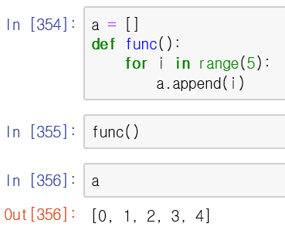
함수 안에서 선언한 변수의 효력 범위
네임스페이스, 스코프, 지역 함수
함수는 전역과 지역, 두가지 스코프(scope)에서 변수 참조
함수 내부에서 선언된 변수는 기본적으로 모두 지역 네임스페이스(함수 안)에 속함
지역 네임스페이스는 함수가 호출될 때 생성되며 함수의 인자를 통해 즉시 생성됨
함수의 실행이 끝나면 지역 네임스페이스는 사라짐

Slide 28
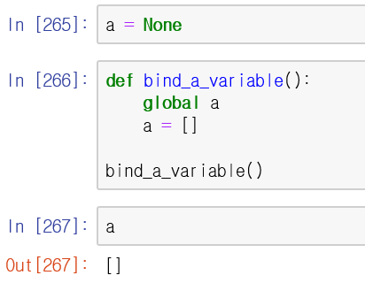
함수 안에서 선언한 변수의 효력 범위
네임스페이스, 스코프, 지역 함수
global 예약어
함수 안에서 전역 변수에 값을 대입하려면 그 변수는 global 예약어를 통해 전역 변수로 선언

Slide 29
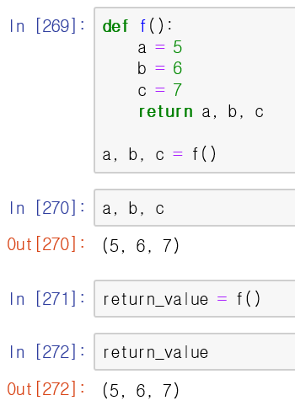
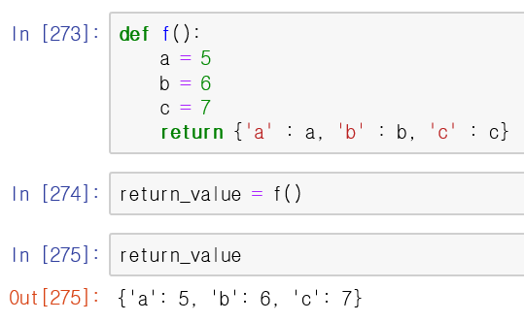
함수
여러 값 반환하기

Slide 30
익명 함수(lambda 함수)
lambda함수
lambda는 함수를 생성할 때 사용하는 예약어
def와 동일한 역할을 함
보통 한줄로 간결하게 함수를 만들 때 사용
사용법
lambda 매개변수1, 매개변수2, …: 매개변수를 사용한 표현식

Slide 31
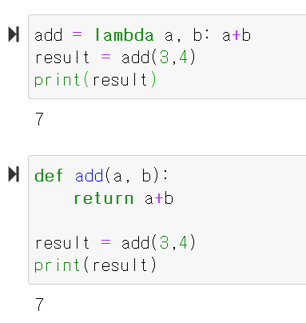
익명 함수(lambda 함수)
lambda함수 예제
아래 예제는 위와 동일

Slide 32
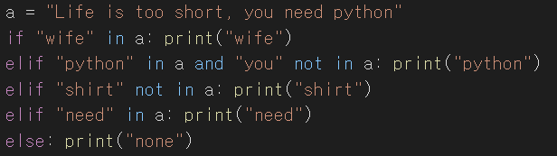
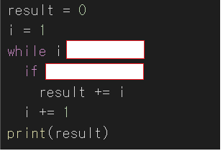
연습문제
다음 코드의 결괏값은 무엇일까?
while문을 사용해 1부터 1000까지의 자연수 중 3의 배수의 합을 구해 보자.

Slide 33
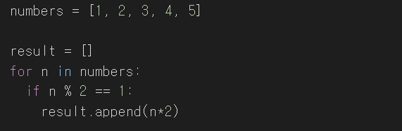
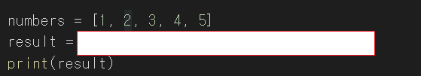
연습문제
리스트 중에서 홀수에만 2를 곱하여 저장하는 다음 코드가 있다.
위 코드를 리스트 내포를 사용하여 표현해 보자

Slide 34
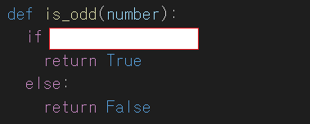
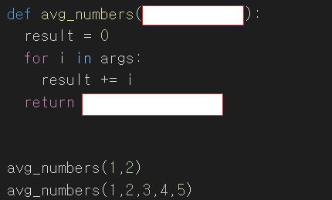
연습문제
주어진 자연수가 홀수인지 짝수인지 판별해 주는 함수를 작성해 보자.
입력으로 들어오는 모든 수의 평균 값을 계산해 주는 함수를 작성해 보자.

